Slide 1

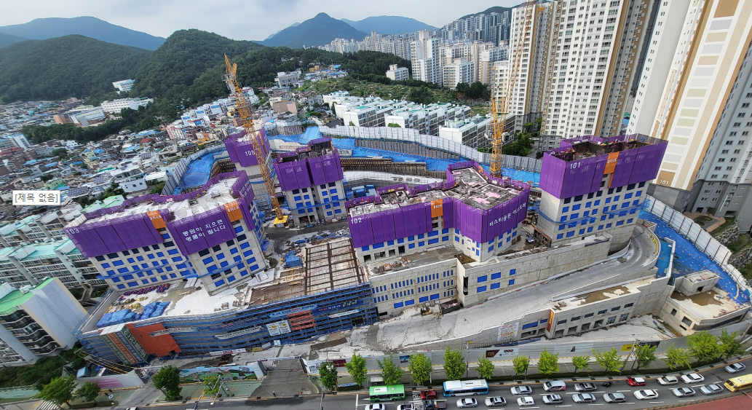
상시(주간) 위험성평가 회의
24.07.24
부암2차 비스타동원 아트포레 신축공사현장

Slide 2
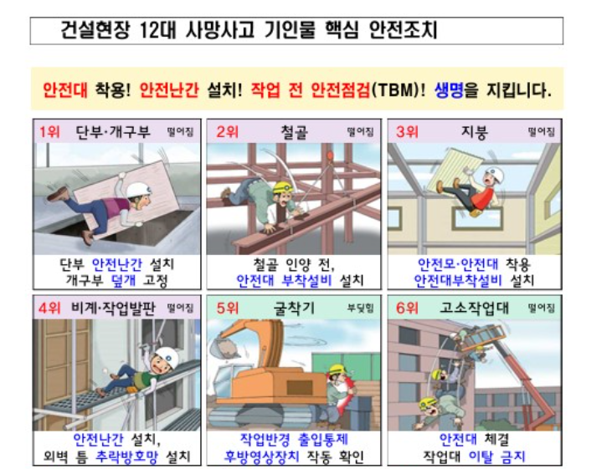
사망사고 주요 기인물 및 안전대책

Slide 3
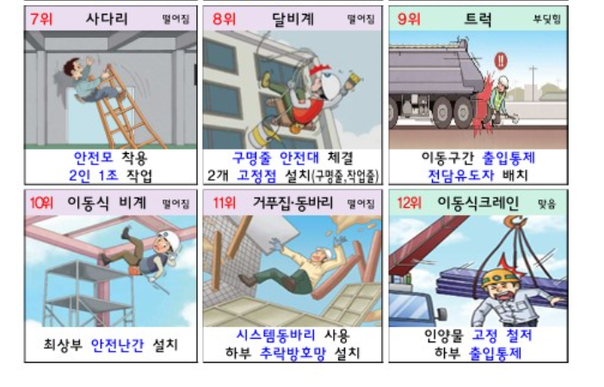
사망사고 주요 기인물 및 안전대책

Slide 4
2. 07.17 위험성평가

Slide 5
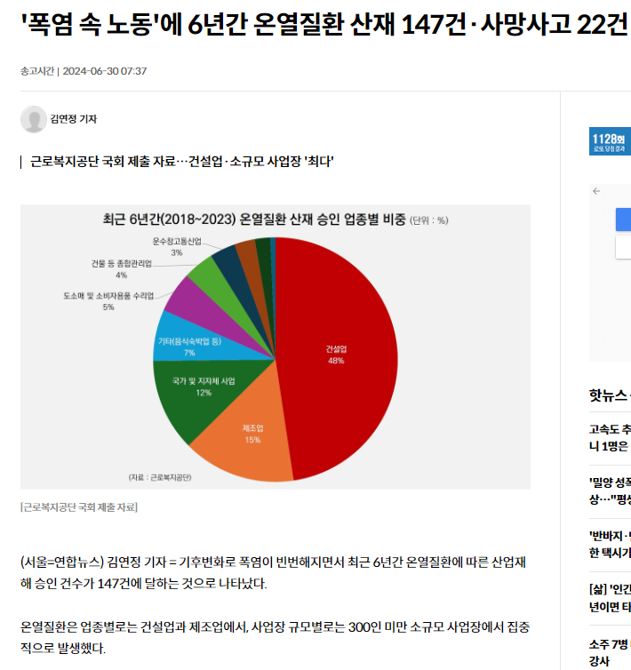
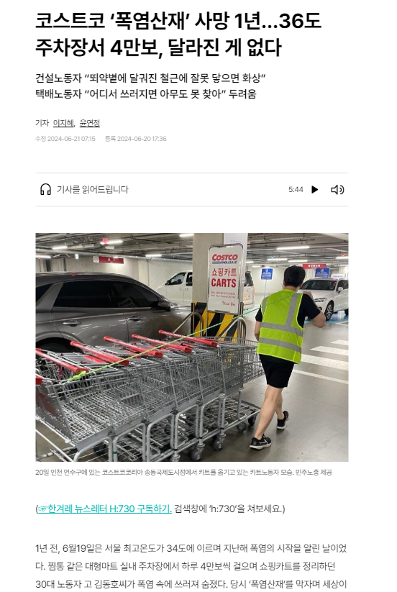

Slide 6
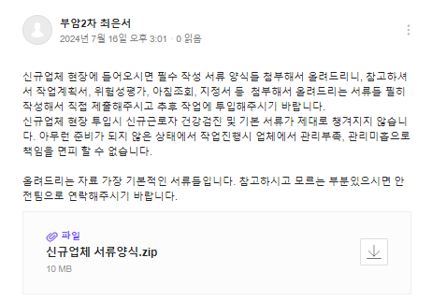
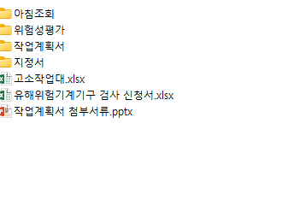
4. 공지사항 및 건의사항
차주 아이스크림데이 ^^ 시행 예정.
신규 업체 및 근로자 / 비상주 단기 작업공종 서류 관련 밴드 업데이트.

Slide 7
5. 건의사항
1.
화장실 이용-7월23일 추가 설치완료
캐노피 이동의 건 -수거예정 하부 바닥 물기때문에 휴식장소로 부적합
아침 체조 시 선풍기- 체조는 준비운동임 아침 체조 시 선풍기 냉풍기등은 건의사항으로 적합 하지않음. 조회장 이전 준비중

Slide 8
현장소장님 당부사항
용마루 덮개관리 철저, 개선방안 등 빠른 시일내에 해결
온열질환 사항 준수
TBM 참석 및 보호구 착용 철저
- 담당자 각별히 관리
1.

Slide 9
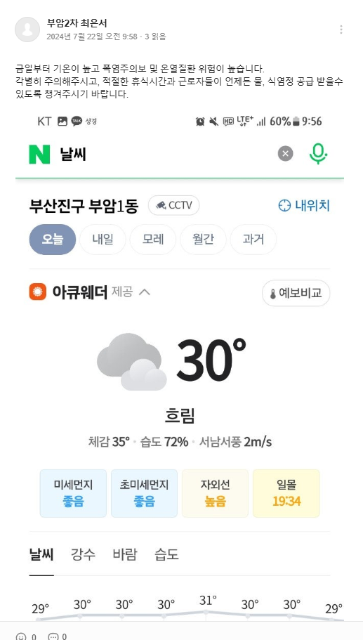
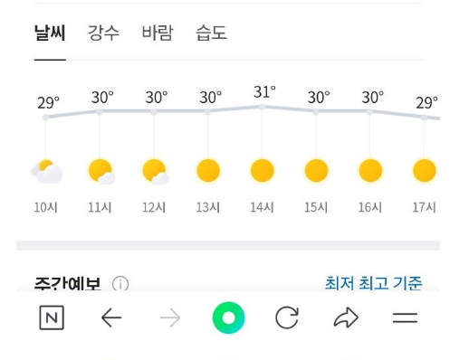
1.온열질환 예방에 관한 수칙.
지속적으로 날씨 및 온도 체크, 전파.
식염포도당 및 물 제공, 적정휴식 보장.

Slide 10
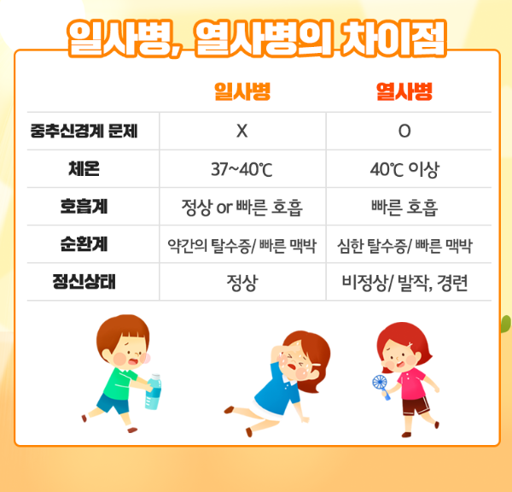
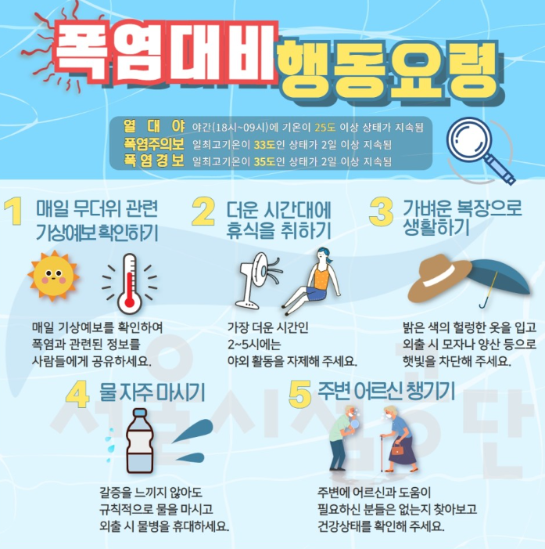
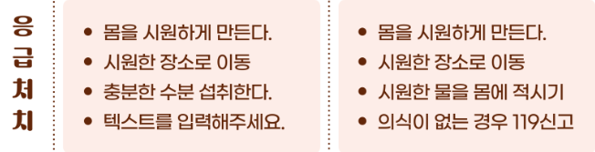
1.온열질환 예방에 관한 수칙.
1. 폭염주의보, 폭염경보
2. 일사병, 열사병
-> 커피, 탄산음료 X – 열손실, 갈증유발

Slide 11
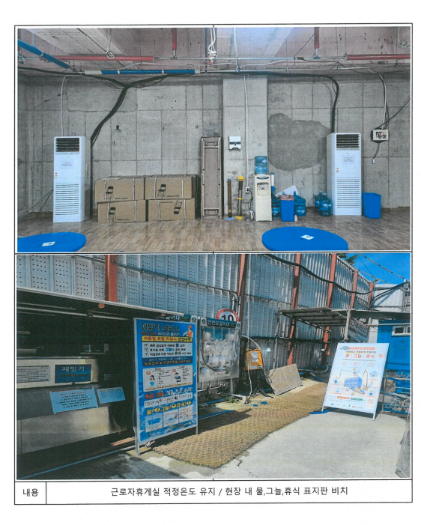
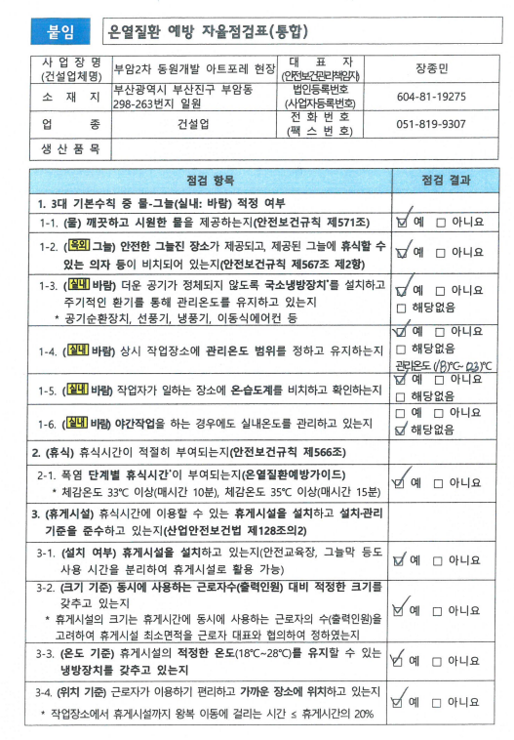
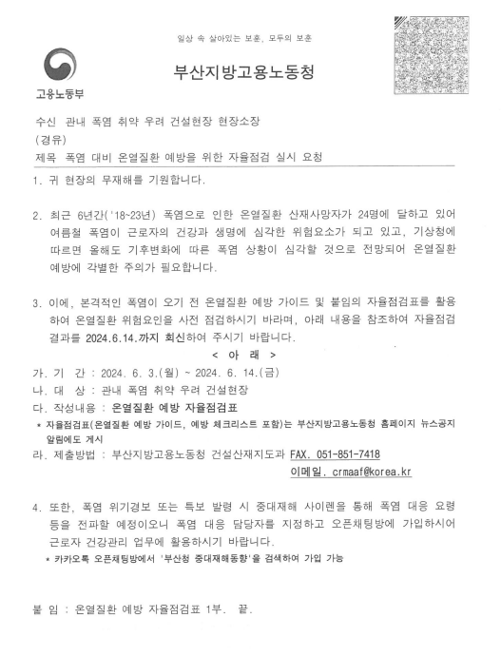
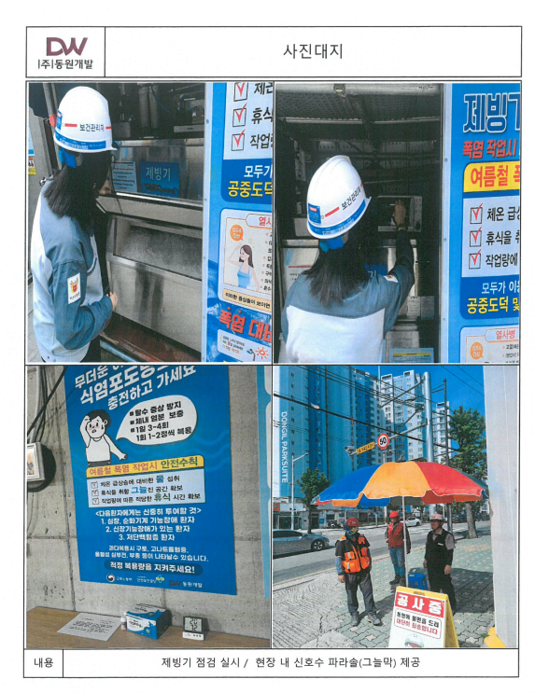

1.온열질환 예방에 관한 수칙.
1.온열질환 예방 자율점검표 실시요청의 건 전파

Slide 12
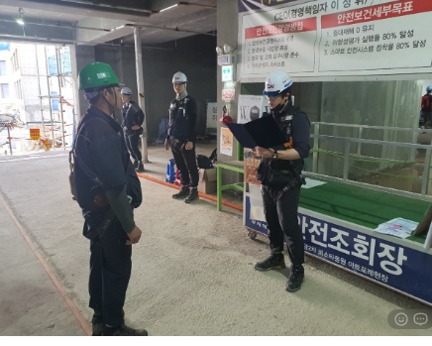
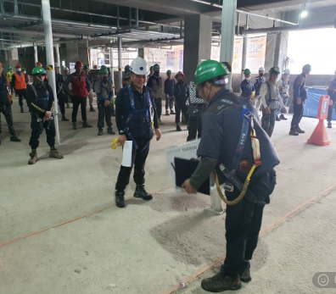
2.우수근로자 포상.
우수근로자 포상식 활성화 기간:24년 12월 말까지.
근로자의 안전보건의식의 수준을 높혀주고 함께하는 현장 안전보건문화로
장착하기 위함
각 업체별 안전보건관련 위험치워줘 개념 (현장통)

Slide 13
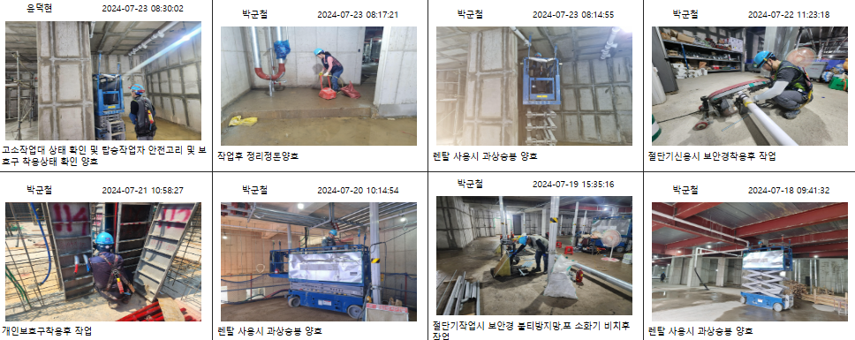
3.주간 위험성평가&피드백
*공종별 안전활동 (미래지앤씨_상/ 중 등급)

Slide 14
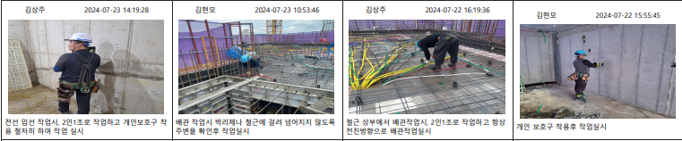
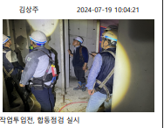
3.주간 위험성평가&피드백
*공종별 안전활동 (광진개발_상/ 중 등급)
?!

Slide 15
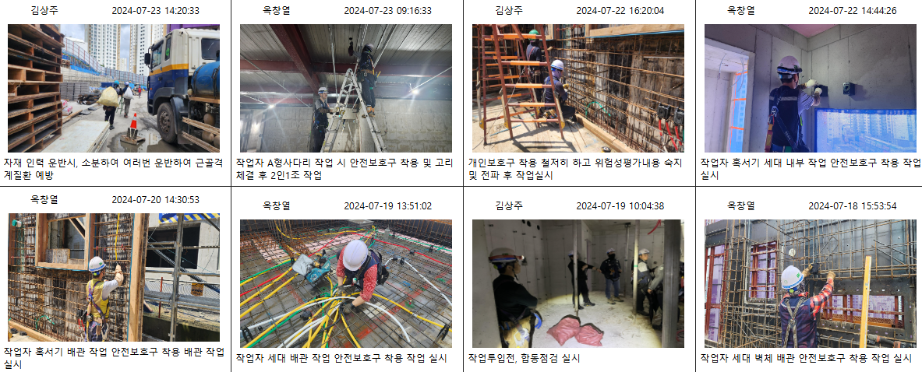
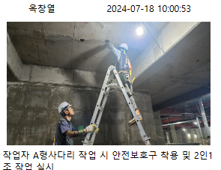
3.주간 위험성평가&피드백
*공종별 안전활동 (임텍_상/ 중 등급)
?!

Slide 16
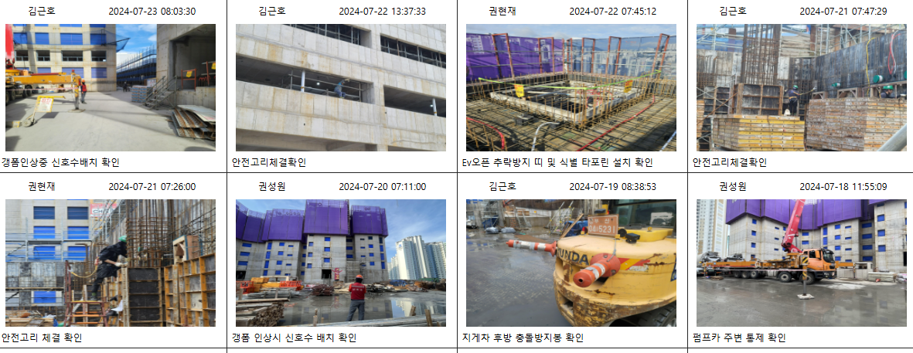
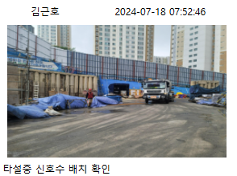
3.주간 위험성평가&피드백
*공종별 안전활동 (용마루건설_상/ 중 등급)

Slide 17
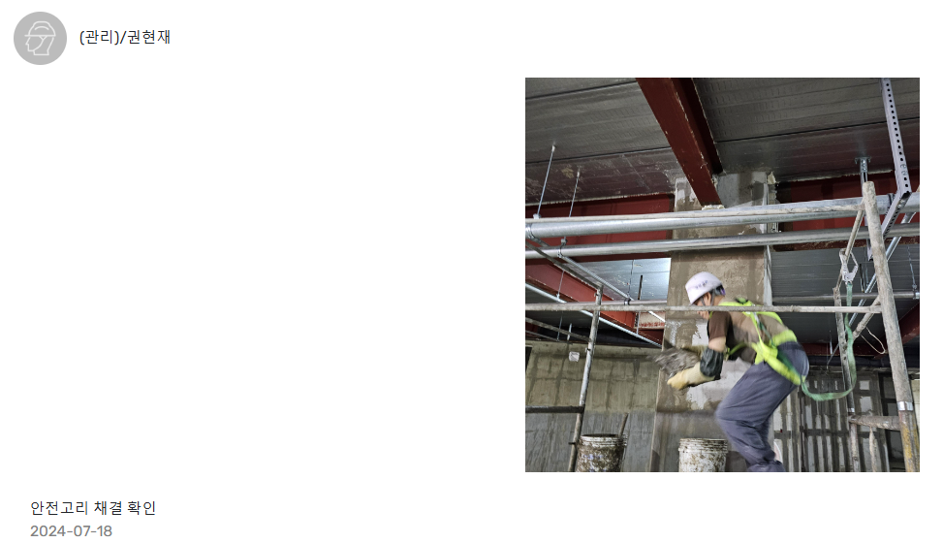
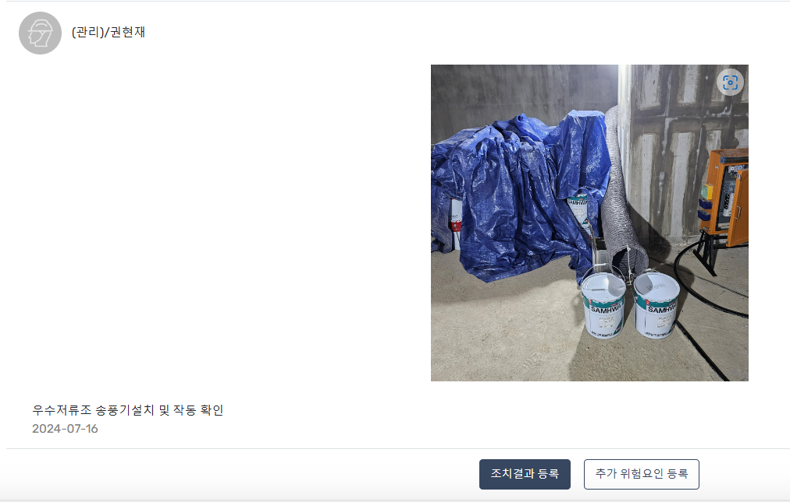
3.주간 위험성평가&피드백
*공종별 안전활동 (도솔, 명보_상/ 중 등급)ㅡㅡㅡ
7월29일부터 위험성평가 철저히 이행하실 것

Slide 18
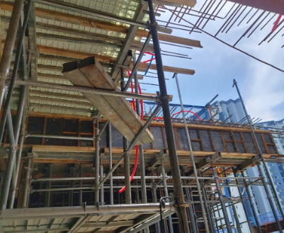
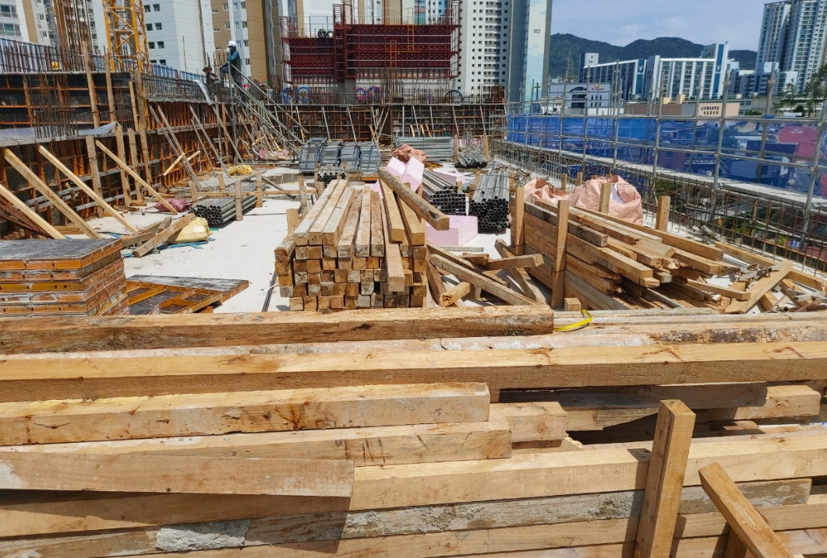
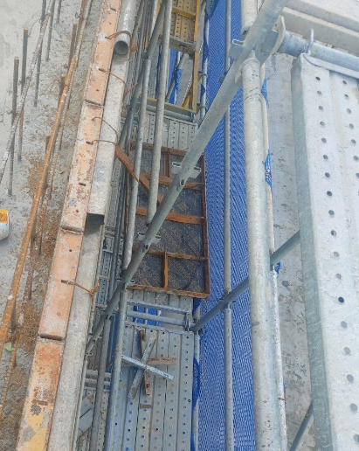
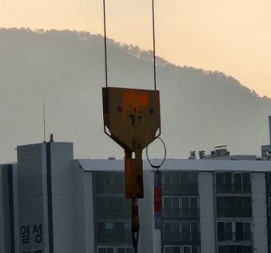
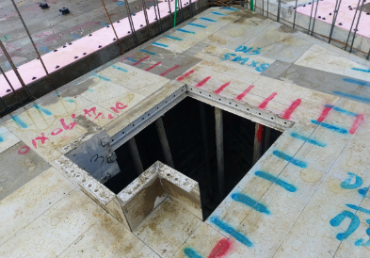
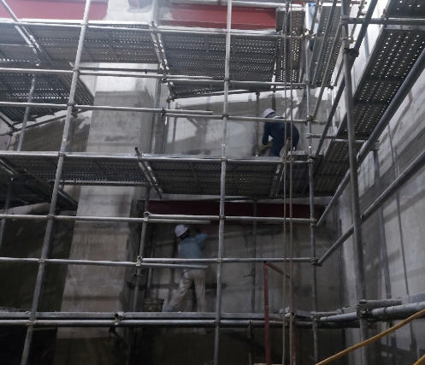
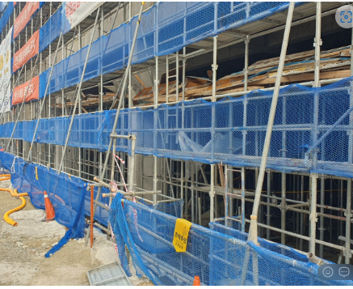
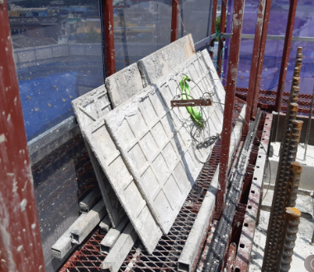
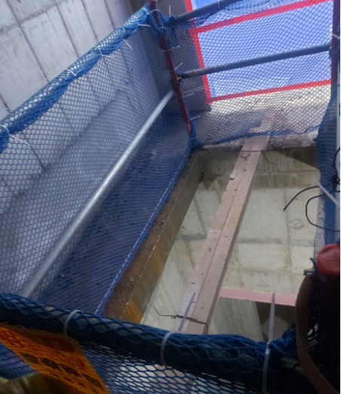
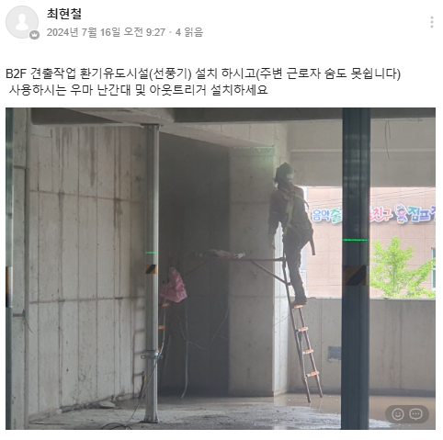
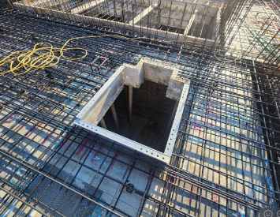
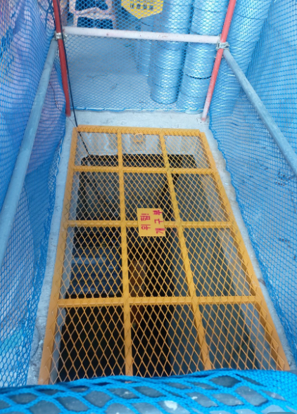
4.주간 위험성평가&피드백 _시정조치
1)개구부 덮개 미 설치로 인한 _ 추락위험
조치필요
전체 말비계 점검실시
추락사고의 사망자 최대 기인물…
*페일세이프를 적용하여 관리할 필요가 있음 (추락깊이 2m 이상은 이중안전으로 관리)

Slide 19
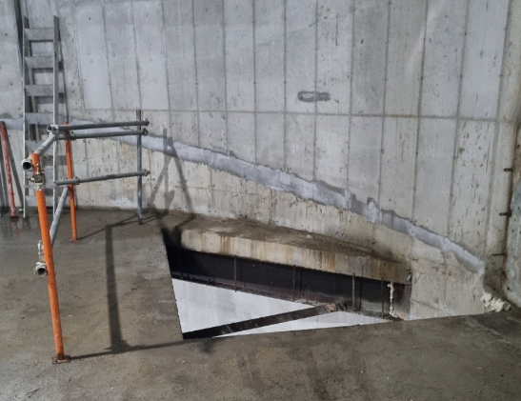
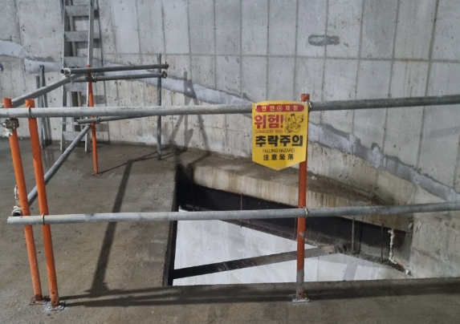
4.주간 위험성평가&피드백 _시정조치
2) 개구부 난간 탈락으로 인한 _ 추락위험
조치필요
전체 말비계 점검실시
해당 공종의 안전보건책임자의 의무화 사항
*최소한의 근로자의 통제 및 추락방호시설물은 반드시 설치가 되어 있어야 됨
-상기사항으로 사고 발생 시 사법조치 책임을 벗어나지 못함 ...

Slide 20
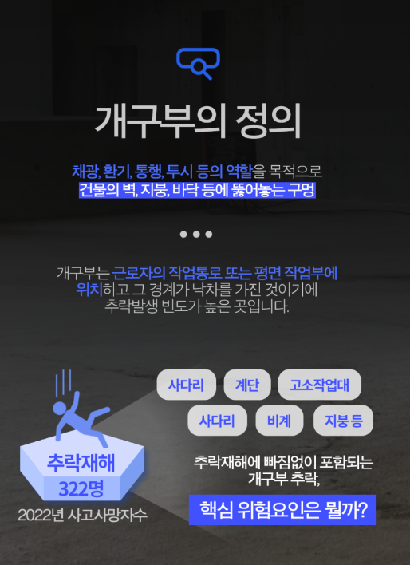
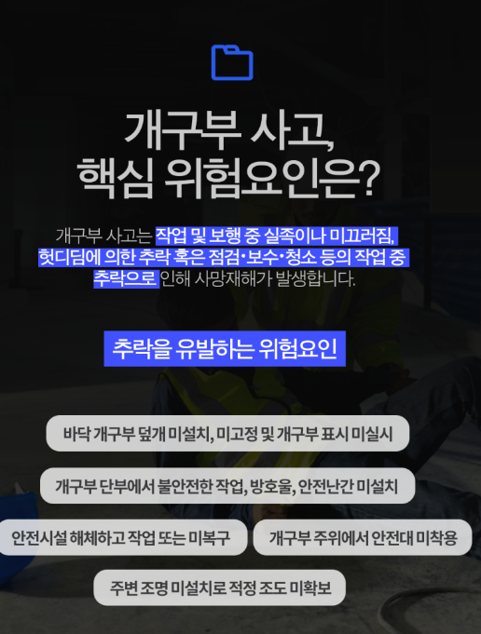
4.주간 위험성평가&피드백

Slide 21
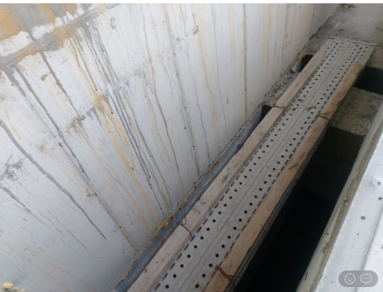
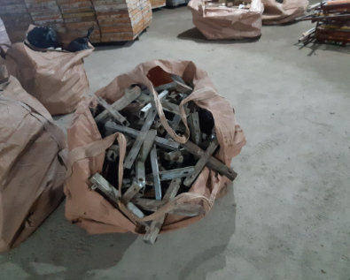
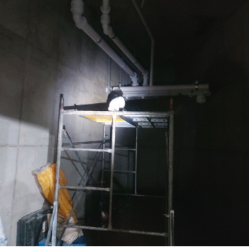
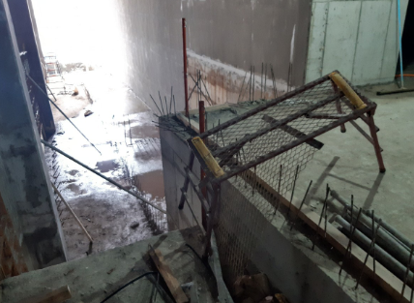
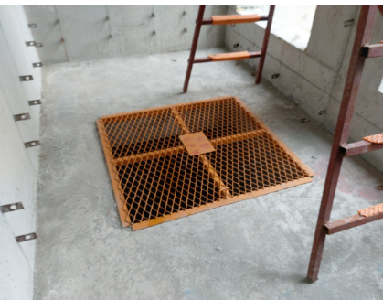
4.주간 위험성평가&피드백
3) 톤마대 적재중량 준수불량 _충돌위험,협착위험
조치필요
철재부속품 이동 작업 시 지게차 작업이라도 찢어질수 있음…
*한번에 일을 처리하려고 하는 경향이 있고 직영반장님께서 근로자를 통솔,관리필요

Slide 22
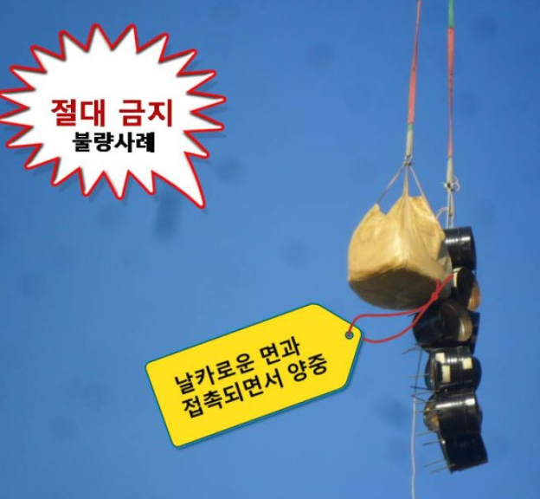
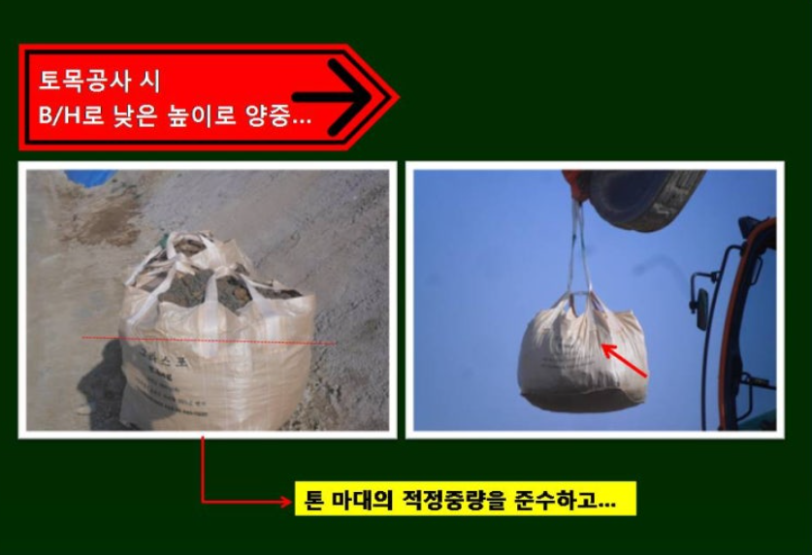




4.주간 위험성평가&피드백 _사고사례

Slide 23




4.주간 위험성평가&피드백
4) 고소작업대 고리체결 불량_ 추락위험 (외국인근로자 관리)
확인필요
*고소작업대 작업 시 고리 미체결 및 출입문 미시건으로 추락사고 다발발생
*기본적인 보호구 관리는 반드시 이루어 져야….

Slide 24
3. 사고사례

Slide 25


Slide 26




Slide 29
4. 공지사항
온열질환 관련 질병사고 예방관리 철저.

Slide 30
5. 건의사항
1.

Slide 31
현장소장님 당부사항
1.조출 및 야간작업계획서 작성관리 철저.
2. 근로자 개인보호구 착용관리 철저.
3.자재정리 및 통로확보 철저
1.

Slide 32


Slide 33

위험성평가 및 점검회의록(월간)
24. 05. 06. ~ 24. 06. 02. (4주간)
부암2차 비스타동원 아트포레 신축공사현장

Slide 34












위험성평가 사진대지 (24.05)
부암2차 5월 위험성평가 회의 (근로자 참여)

